Slide 1

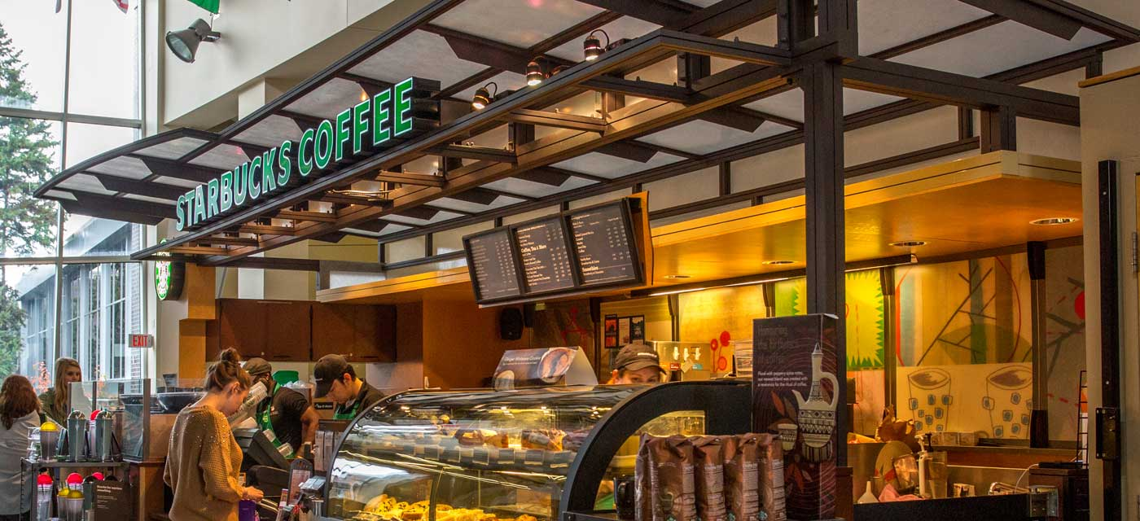
Starbucks Application
(Customer and Manager Mode)
이윤성, 이현우, 위세라, 김은선

Slide 2

ABOUT Our Project
일상 생활에서 많이 쓰이는 카페 어플리케이션 중 스타벅스를 모티브로 했습니다.
Java 와 database를 이용하여 앱을 구현하려고 노력하였습니다.
앱은 고객 모드와 관리자 모드로 구현하였습니다.

Slide 3

0. Content
01.플로우 차트, ERD/ 유스케이스
02. 클래스 상세 설명
03. 리팩토링
04. 개선할 점
05. 느낀점(?)

Slide 4
Application 구성
Customer Mode
Manager Mode
MemberPage
Member
MemberDao
MemberManager
Point
Login
ManagePager
Sale
SaleDao
SaleManager
Menu
MenuDao
MenuManager

Slide 5

01 Flow Chart
Use Case Diagram
ERD

Slide 6
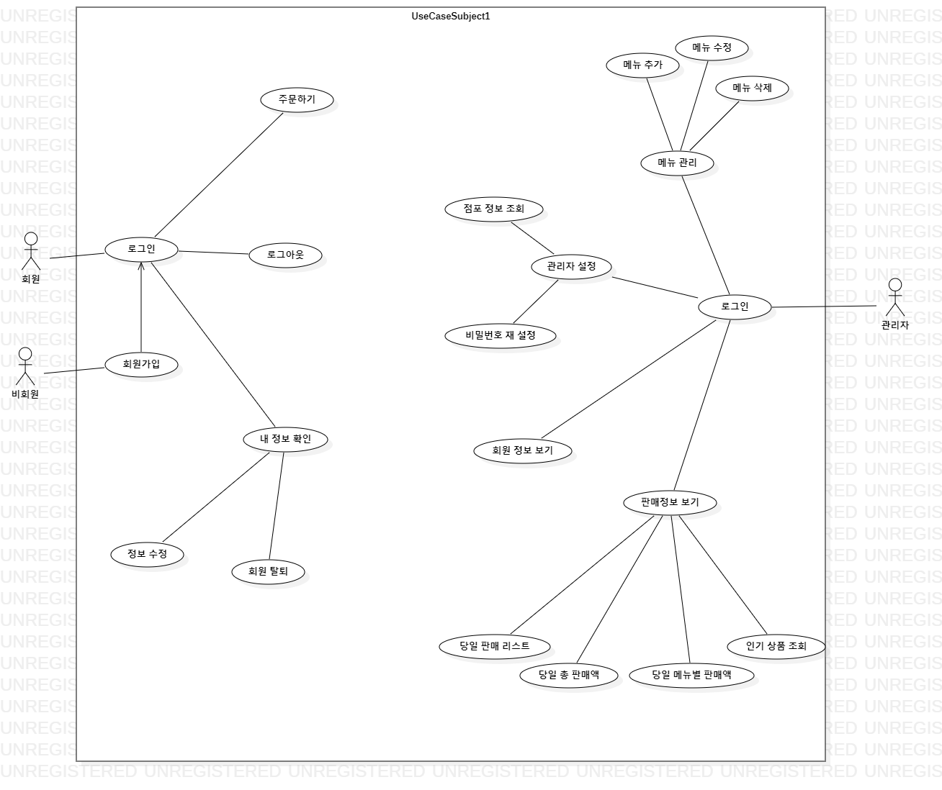
유스케이스 다이어그램
회원
관리자
비회원

Slide 7
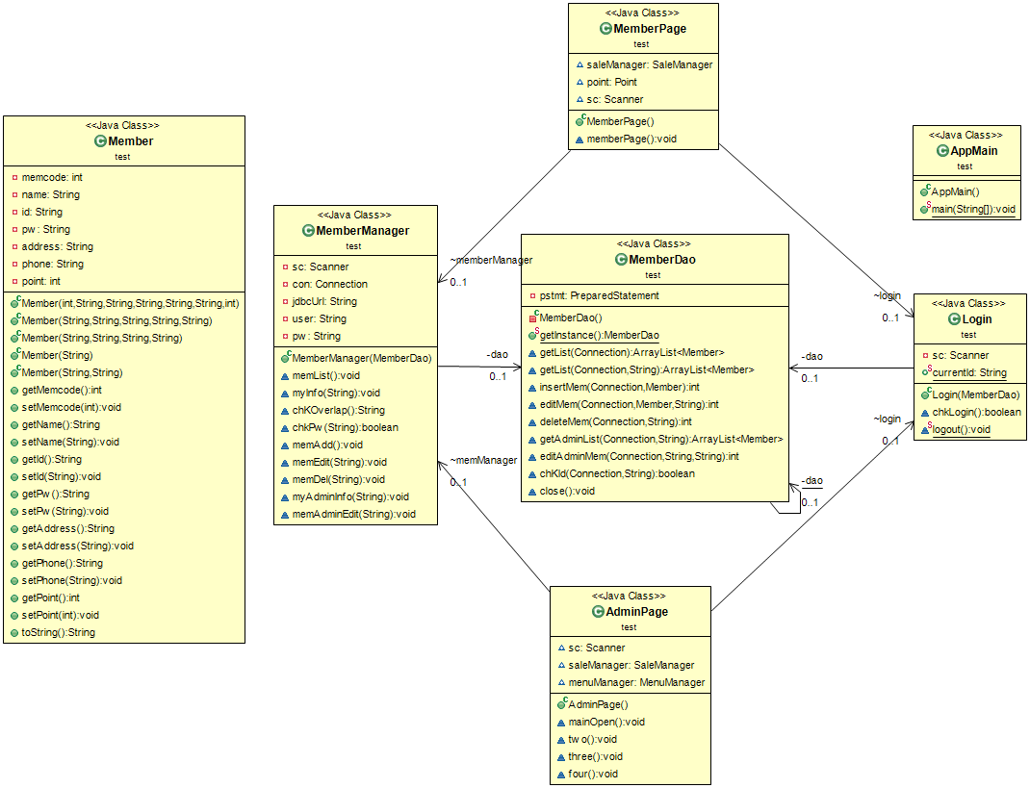
클래스 다이어그램

Slide 8
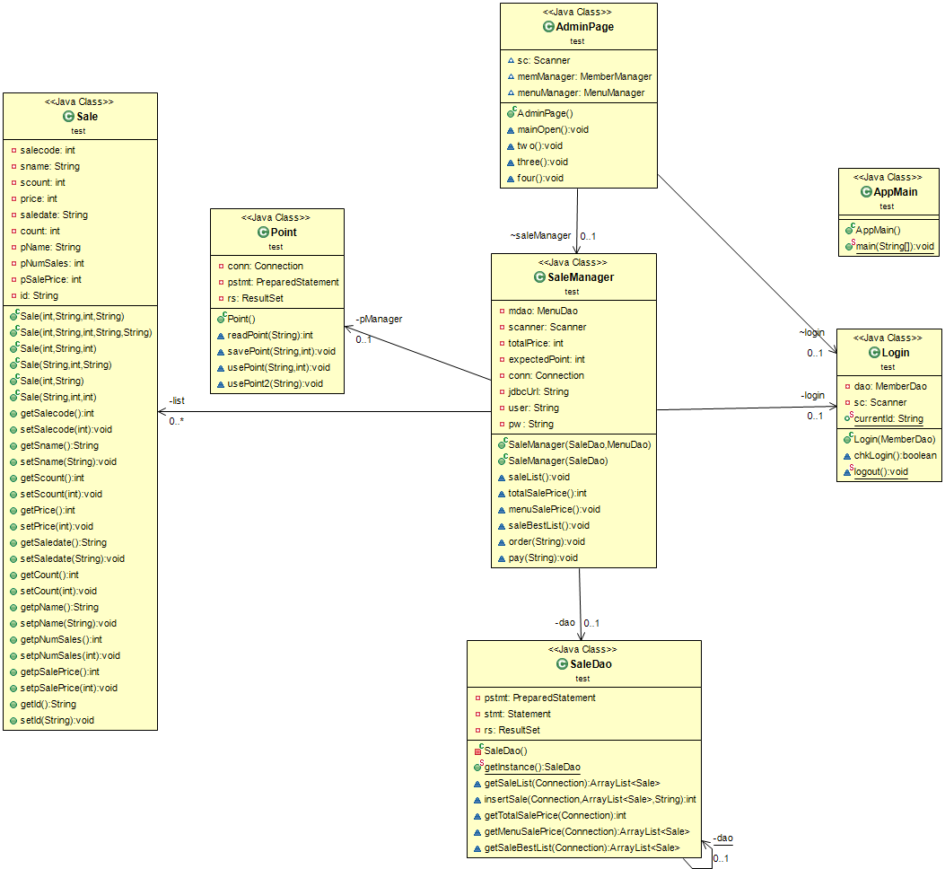
클래스 다이어그램

Slide 9
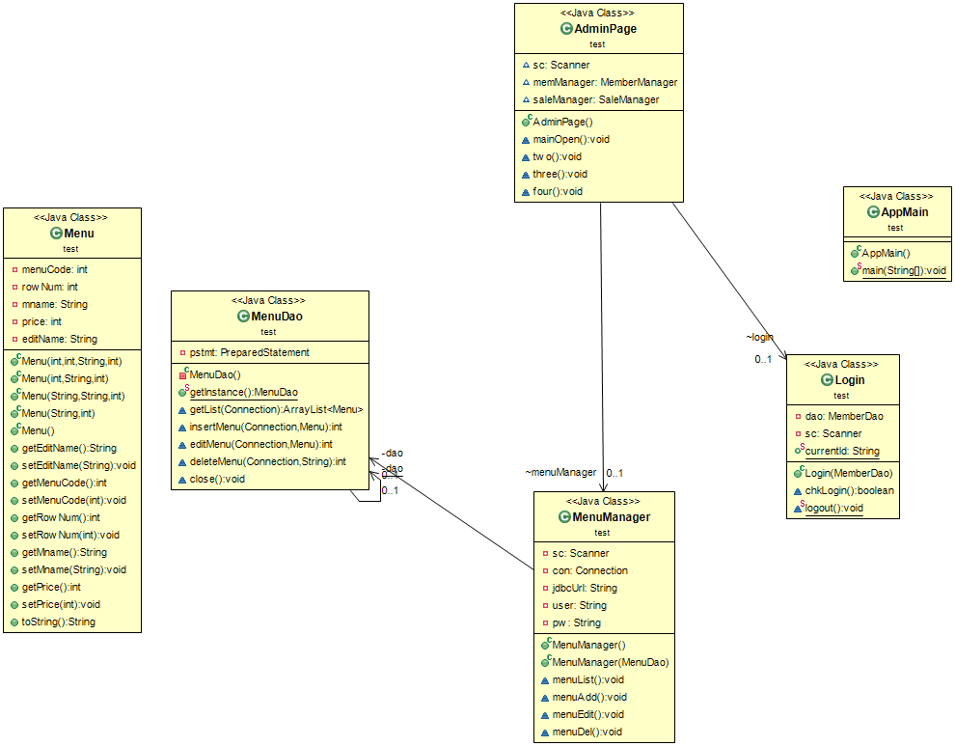
클래스 다이어그램

Slide 10
02. 클래스 상세 설명
-Customer Mode
-Manager Mode

Slide 11
▷App Main

Slide 12
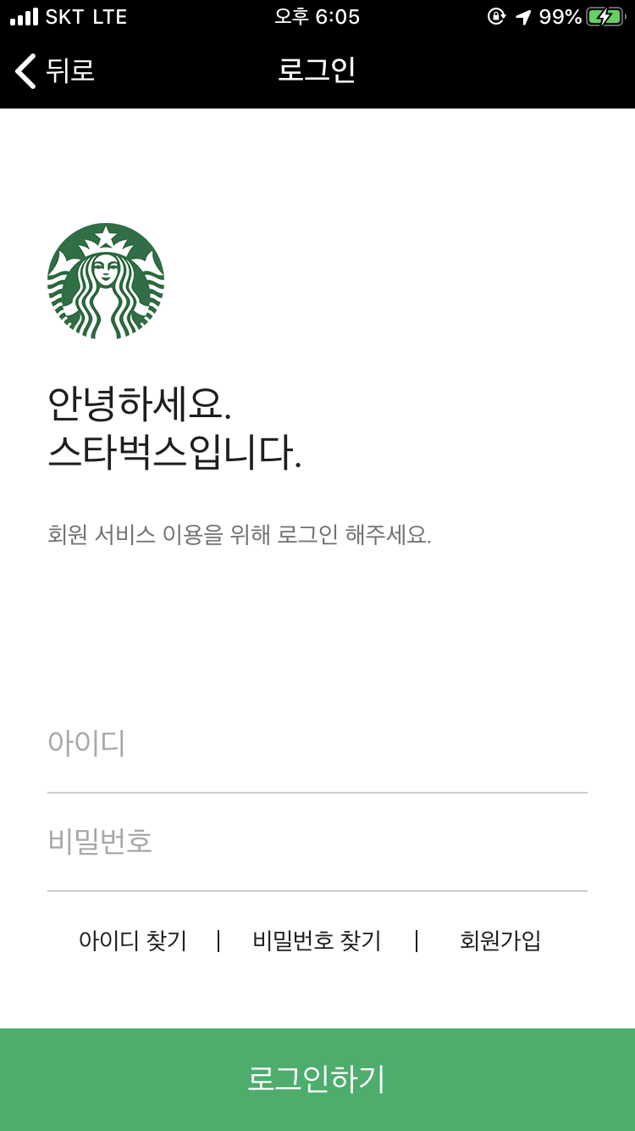
App Main
1. 로그인
2. 회원가입

Slide 13
▷ Customer Mode
(member Page)

Slide 14
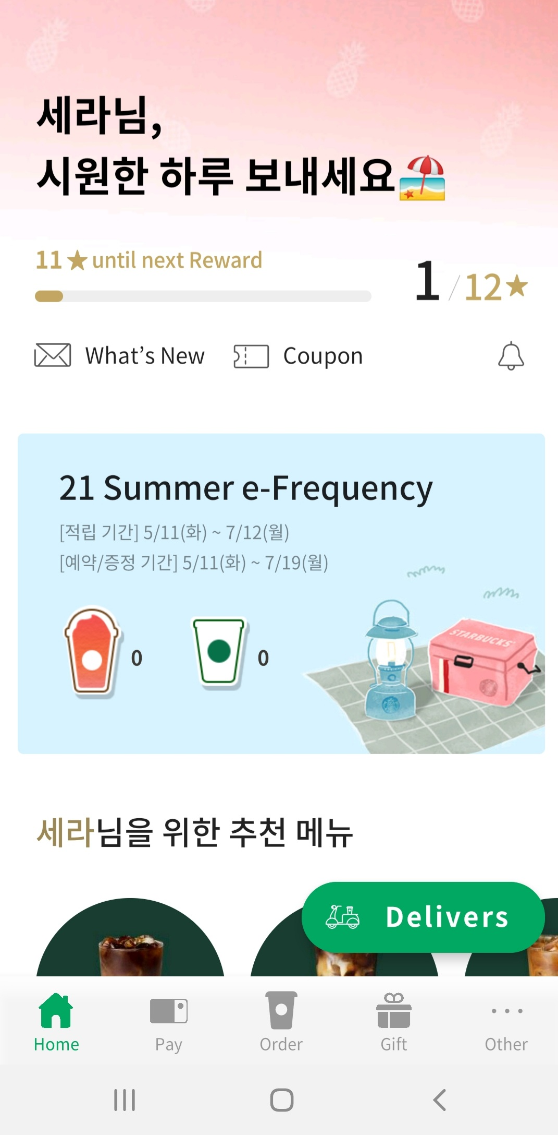
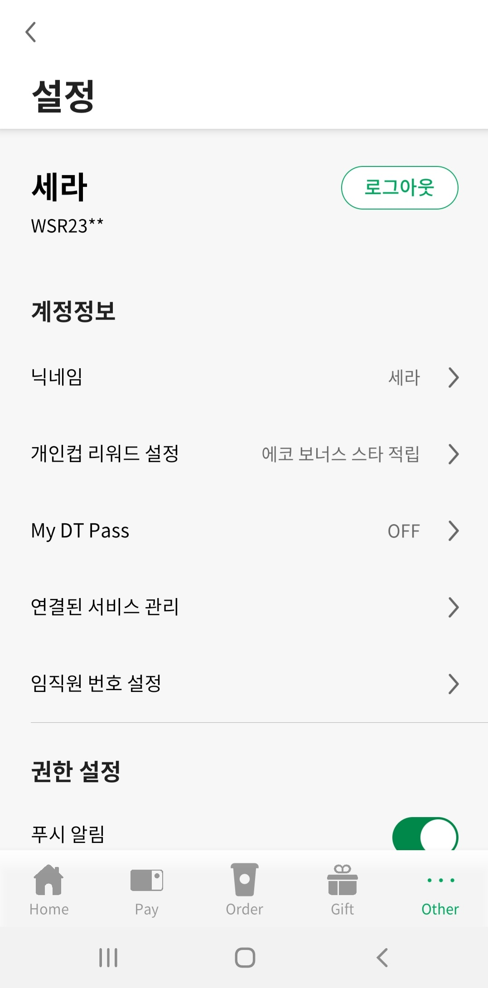
Customer Mode
1. 주문하기
2. 포인트 확인하기
3. 내 정보 보기

Slide 15
Customer Mode
1. 주문하기
2. 포인트 확인하기
3. 내 정보 보기

Slide 16
▷ Manager Mode
(AdminPage)

Slide 17
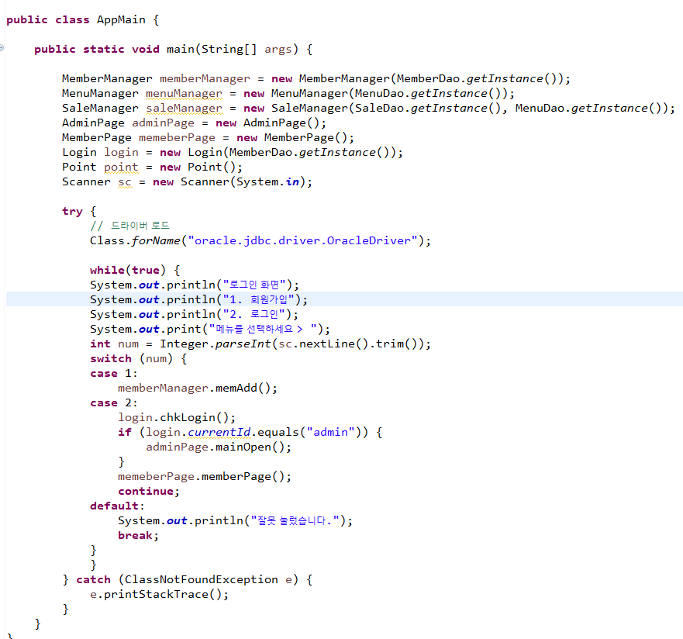
ManagerMode : AppMain
각각의 클래스에 있는 메소드를
호출하기위한 생성자

Slide 18
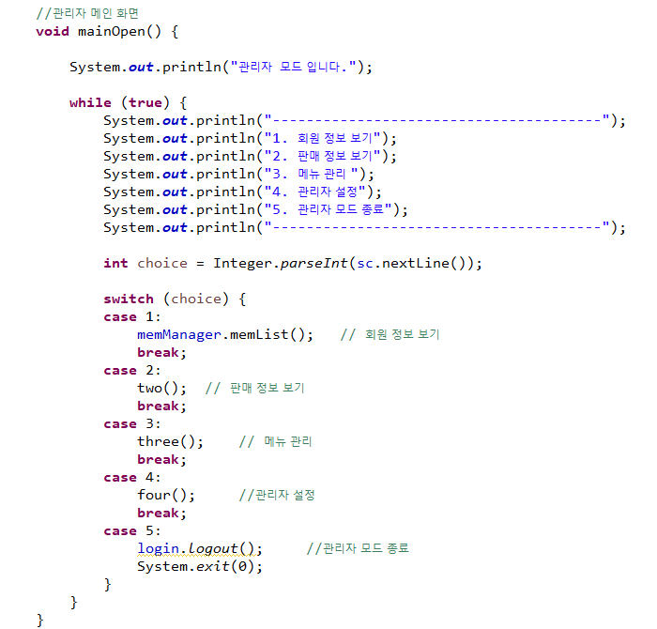
ManagerMode : AdminPage

Slide 19
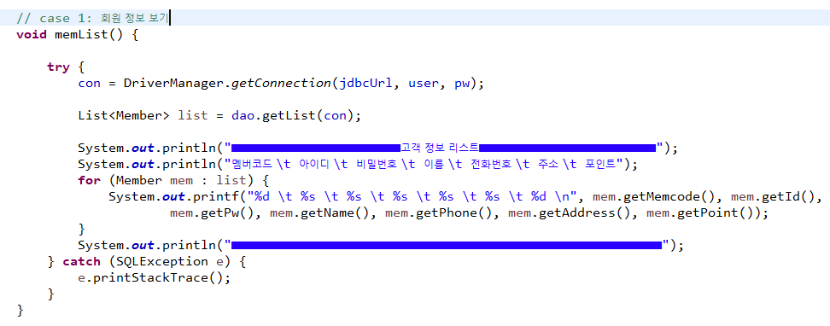
ManagerMode : AdminPage

Slide 20
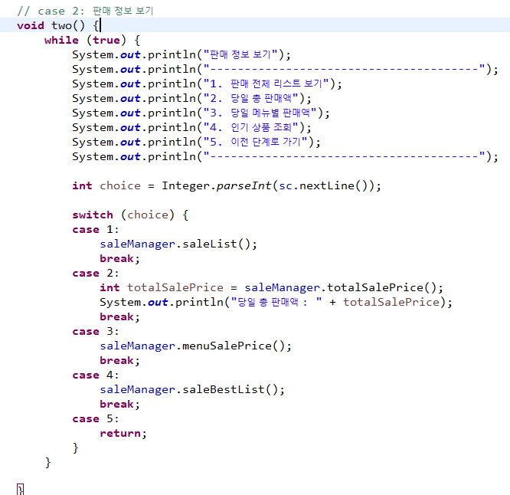
ManagerMode : AdminPage
히스토리 백(뒤로가기)

Slide 21
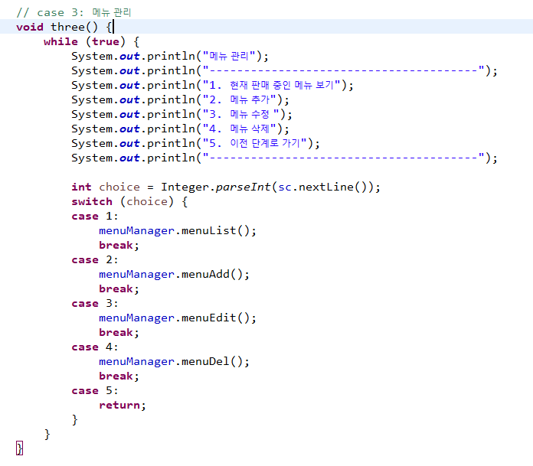
ManagerMode : AdminPage
히스토리 백(뒤로가기)

Slide 22
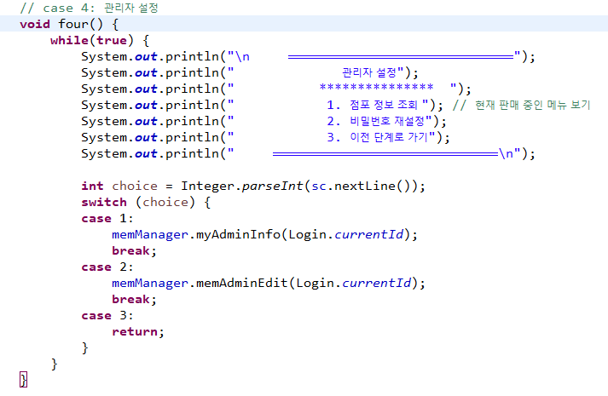
ManagerMode : AdminPage
히스토리 백(뒤로가기)

Slide 23
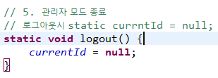
ManagerMode : AdminPage

Slide 24

04 리팩토링

Slide 25
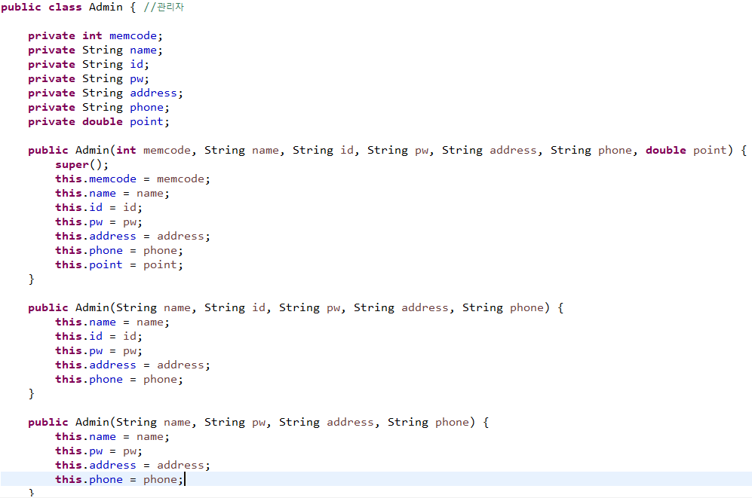
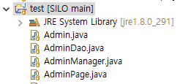
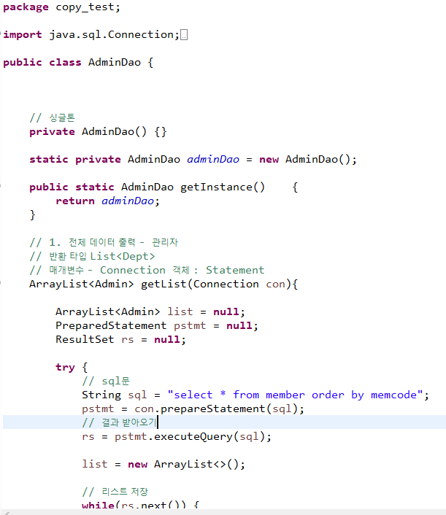
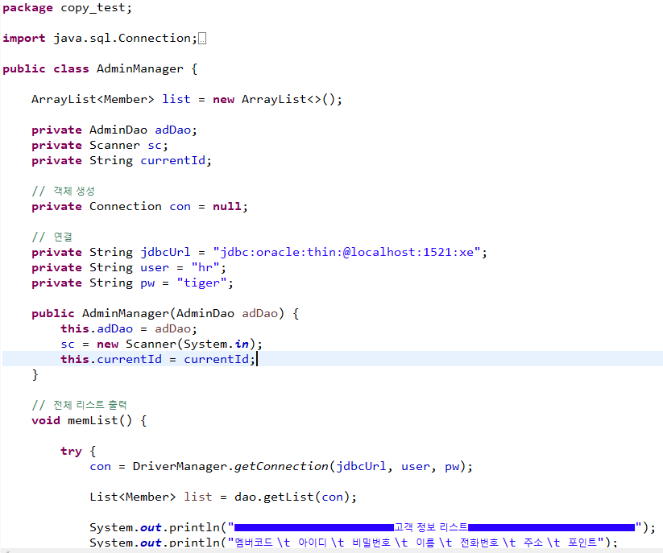
리팩토링
-Admin 관련 클래스 삭제
3. 리팩토링
Admin클래스(Member클래스와 중복)
다른 클래스와 중복된 기능으로, 리팩토링 과정에서 삭제된 클래스들
AdminDao클래스
(MemberDao클래스와 중복)
AdminManager클래스
(MemberManager클래스와 중복)

Slide 26
04 개선할 점

Slide 27
4. 개선할 점
개선할 점
- 처음 계획을 할 때 어떤 클래스가 어떤 기능을 담당할 것인지, 또 누가 만들것인지를 명확하게 하는것이 좋다.
- 깃허브 사용방법에 적응
- 변수와 메소드 이름의 사전 공유. 다른 사람이 만든 클래스와 병합할 때 오류를 고치는 시간이 짧아질 수 있다
- DB의 제약조건(ex: not null 설정이 되어 있는 칼럼)을 의식하면서 코딩하면 시간을 절약할 수 있다.

Slide 28
느낀점
제 생각에는 느낀점이 개선할 점에 포함되기 때문에 굳이 느낀점을 따로 슬라이드로 만들 필요가 없을거 같습니다.

